Slide 1


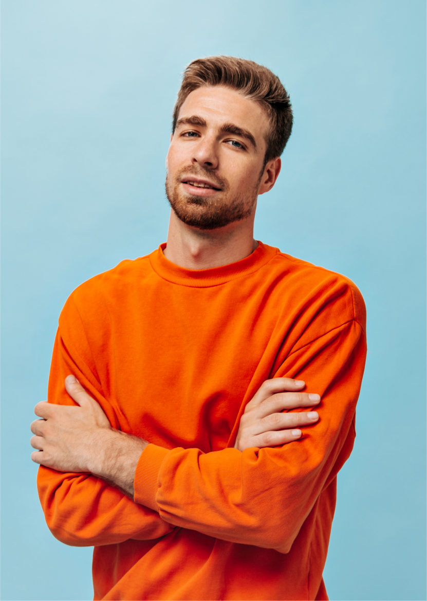

КОНКУРСЫ.
ВОЗМОЖНОСТИ.
ГРАНТЫ
#ПТК
#sfedu

Slide 2
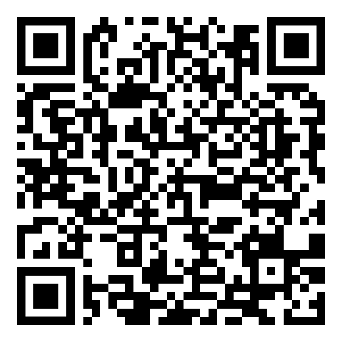
конкурс
Конкурс грантов для студентов Альфа-Шанс
                подробнее
                Целью программы является развитие творческих способностей, лидерских качеств и карьерных устремлений студентов российских вузов. Программа направлена на создание условий для интеллектуального роста молодежи, помощь в выборе профессии и мотивацию для достижения профессиональных целей.
                Участниками могут стать студенты со 2-го курса и старше, включая магистров и специалистов.
                Приветствуются достижения в науке, творчестве и социальной деятельности. Успеваемость учитывается, но не является главным критерием.
                Подать заявку можно через сайт программы.
                Дедлайн 29 декабря 2024 года.
                На что можно потратить грант?
                - проектная инициатива;
                - оплата обучения в вузе;
                - покупка оборудования;
                - образовательная поездка по России и заграницу;
                - любая цель, направленная на личное развитие.
2

Slide 3
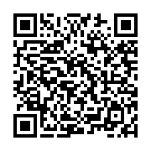
Конкурс
Конкурс социальных проектов “Инносоциум”
                подробнее
                Конкурс осуществляет поддержку в реализации студенческих проектов, направленных на решение социальных проблем и улучшение жизни общества.
                Номинации:
                «Историческое наследие»,
                «Активное долголетие»,
                «Инклюзивное общество»,
                «Развитие территорий»,
                «Женское лидерство»,
                «Душа России: сохранение культуры и традиций»,
                «Ответственное отношение к животным».
                Дедлайн 28 декабря 2024 года.
                Победители каждой номинации получат грант 400 000 рублей на реализацию проекта, будут приглашены к участию на ПМЭФ-2025, оператором которого является Фонд Росконгресс, и получат уникальную возможность рассказать о своих инициативах.
3

Slide 4
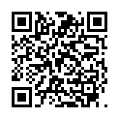
Конкурс
Тотемное животное для российских МФЦ
                #дизайнеры
                подробнее
                1. Придумайте животное, которое, по вашему мнению, олицетворяет ценности, дух и работу Центров госуслуг.
                2. Нарисуйте его (в любом формате – от карандаша до цифровой графики).
                3. Подготовьте для него девиз, слоган или кратко опишите, почему именно это животное достойно стать символом МФЦ.
                Дедлайн 22 декабря 2024 года.
3

Slide 5
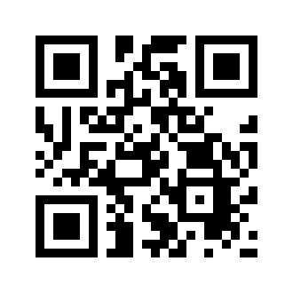
Конкурс
Всероссийский конкурс «Начни игру»
                #gamedev
                подробнее
                «Начни игру» позволяет молодым разработчикам легко войти в геймдев, заявить о себе, выйти на новый уровень профессионального мастерства, создать уникальные игровые проекты и найти спонсоров для поддержки своего продукта.
                В новом третьем сезоне проекта «Начни игру» тебя ждут насыщенная образовательная программа и динамичная конкурсная часть
3

Slide 6
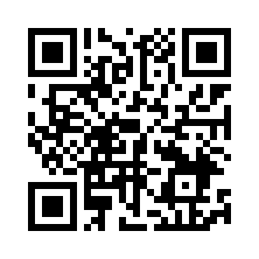
Конкурс
Прием заявок по организации мероприятий
под эгидой Международного десятилетия
наук в интересах устойчивого развития
                подробнее
                Принять участие в конкурсном отборе могут в том числе университеты и научные организации. Предложения (проект, программа, мероприятие) необходимо направить через официальный сайт ЮНЕСКО. Результаты отбора опубликуют в конце марта 2025 года.
                Дедлайн до 31 декабря 2024 года.
3

Slide 7
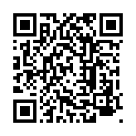
Конкурс
Приём заявок на
второй конкурс ПФКИ 2025 года
                подробнее
                Тематические линии проектов:
                «Единство с судьбой России»;
                «Мы вместе»;
                «Нация созидателей»;
                «Многонациональный народ»;
                «Нравственные ориентиры»;
                «Крепкая семья»;
                «Наша сила в правде»;
                «На страже Отечества»;
                «Молодые лидеры»;
                «Страна возможностей»;
                «Культурный код»;
                «Место силы».
                Дедлайн до 6 февраля 2025 г., в 23:30.
                Кто может подать заявку:
                - негосударственные НКО;
                - коммерческие организации;
                - индивидуальные предприниматели.
3

Slide 8
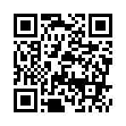
Конкурс
Акселератор творческих проектов «Создавай.Таврида»
                подробнее
                6 дней насыщенной образовательной программы, во время которой вы вплотную приблизитесь к осуществлению заветной мечты о собственном проекте: получите практическое руководство по написанию и упаковке своих идей в конкурентоспособные проекты вплоть до подачи заявки на грантовый конкурс, а также разберете ошибки и получите практические советы от наших экспертов.
                Дедлайн до 30 января 2025 г.
                Участниками станут:
                Молодые творцы, граждане Российской Федерации, а также граждане, которые постоянно проживают на территориях ДНР и ЛНР в возрасте от 18 до 35 лет.
3

Slide 9
Действуй
КОНТАКТЫ
+7(918)561-71-29 Валерия

